Slide 1
Цифровой конструктор «Школьный дефектолог» как инструмент педагогической интеграции
Подготовили: Евсеева Л.В., магистр специального (дефектологического) образования, учитель-дефектолог МАОУ СОШ № 9 г. Тамбова.
Тянькова А.А., учитель начальных классов МБОУ «Цнинская СОШ № 2» г. Тамбова.
Тамбов
2023

Slide 2
Актуальность проблемы
В настоящее время проблема интеграции содержания образования является актуальной и одной из наиболее перспективных. При этом необходимо решать целый ряд задач для содержательного обновления образования.
Такими задачами, по мнению О.Н. Арефьева, являются: скоординированный подбор предметов, исключающий дублирование материала; изменение методов обучения путем расширения тех из них, которые формируют профессиональные навыки и усиливают роль самостоятельной работы [1].
Современная цифровая образовательная среда позволяет открыть новые возможности для педагогов, в том числе и участвующих в психолого-педагогическом сопровождении обучающихся с ограниченными возможностями здоровья (конструкторы рабочих программ, отчеты, мониторинг и др.) [3].

Slide 3
КРП: Школьный дефектолог
Программу «КРП: Школьный дефектолог» подготовил коллектив педагогов под редакцией Елены Александровны Дробышевой.
Конструктор помогает подготовить пакет документов для школьного дефектолога, а также служит информационной базой для всех участников коррекционно-развивающего процесса в образовательной организации [2].
Особенно важен интеграционный потенциал для взаимодействия с учителем начальных классов. Так как именно учитель класса больше все проводит времени с детьми. Обучает их, общается с ними во внеурочной деятельности, проводит внеклассные мероприятия. Имеет тесный контакт с родителями обучающихся.

Slide 4
Главные преимущества
Экономия времени и сил
Шаблон документа уже есть в программе. На основе ваших ответов в него добавляются или убираются разделы и варианты ответов.
Не надо дублировать свою работу: часть вопросов заполняется автоматически, исходя из прошлых ваших ответов.
Не надо вспоминать правильные формулировки: для каждого вопроса есть готовые варианты ответов.
Не надо собирать информацию из разных источников: часть документов формируется на основе уже созданных.
Соответствие требованиям ФГОС
Программа учитывает требования ФГОС для детей с ОВЗ и ФГОС для детей с умственной отсталостью (интеллектуальными нарушениями).
Готовые документы можно использовать при аттестации, для прохождения ПМПК и анализа эффективности работы.
Адаптация под специалиста
Конструктор гибкий, он учитывает множество факторов: с ребенком с ОВЗ какой нозологической группы работает учитель-дефектолог, какие занятия планирует, каких специалистов необходимо подключить к сопровождению работе и так далее.
Если нужно внести какие-то уникальные данные — есть открытые вопросы, которые вы можете заполнить «от руки». В исключительных случаях, если захотите расширить программу, то это всегда можно сделать в Ворде.

Slide 5
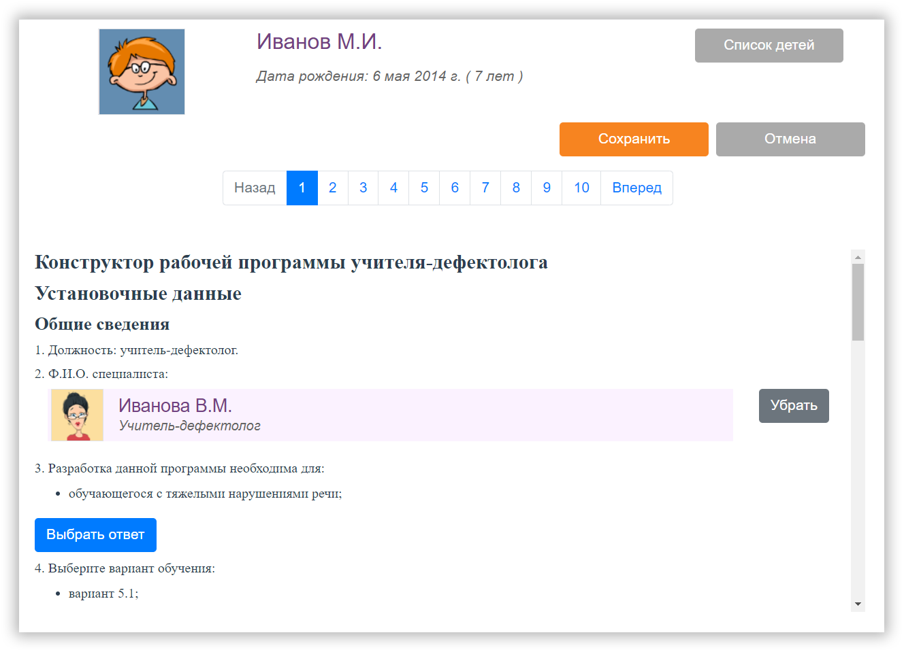
КРП: Школьный дефектолог
На основе загруженных данных Конструктор подготовит:
Рабочую программу
Итоговый аналитический отчет за учебный год
Дефектологическое представление на учащегося для ПМПК и ППк
Психолого-педагогическую характеристику на обучающегося с ОВЗ
Уникальный календарно-тематический план
Оценку актуального уровня развития ребенка с ОВЗ

Slide 6
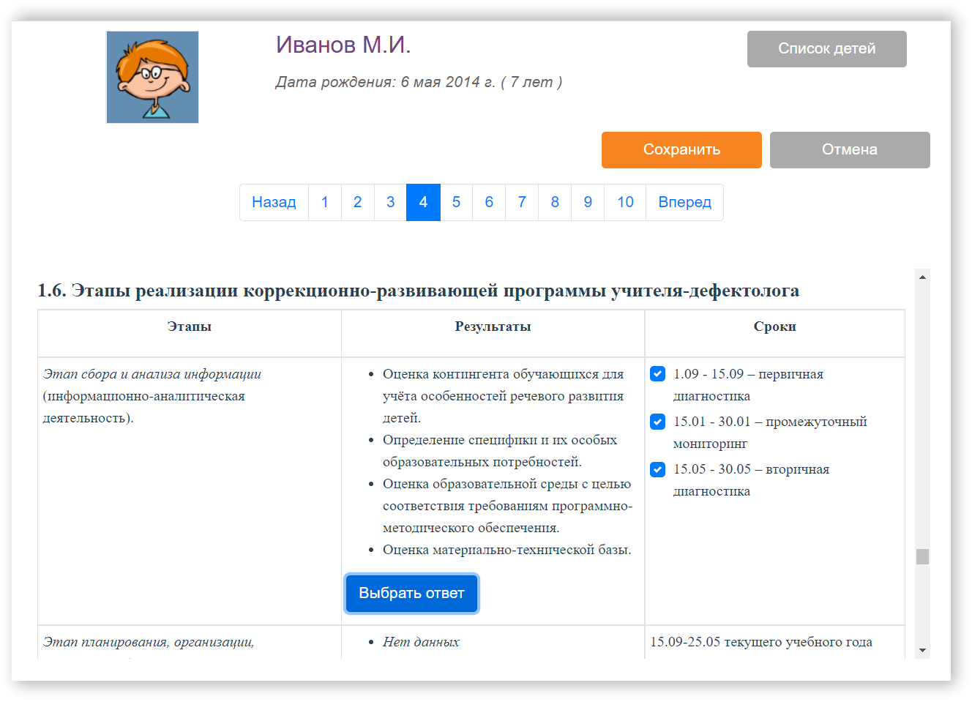
КРП: Школьный дефектолог
Программа рассчитана на школьников с ОВЗ различных нозологических групп; на детей с 1 по 4 класс, а также 1-й и 2-й дополнительные, осваивающих АООП НОО конкретного варианта.
Таким образом, широкие возможности «КРП: Школьный дефектолог» позволяют не только оптимизировать профессиональную деятельность коррекционного педагога, но и организовать эффективное взаимодействие со всеми участниками образовательного процесса.

Slide 7
Список использованных источников
1. Омельченко С.В. ИНТЕГРАЦИЯ КАК ПЕДАГОГИЧЕСКОЕ ЯВЛЕНИЕ // Международный журнал экспериментального образования. 2015. № 11-2. С. 302-303;
URL: https://expeducation.ru/ru/article/view?id=8412 (дата обращения: 25.02.2023).
2. Мерсибо URL: https://mersibo.ru/shop/krp-shkolnyiy-defektolog (дата обращения: 25.02.2023).
3. Уваров А.Ю. Образование в мире цифровых технологий: на пути к цифровой трансформации. М.: ГУ-ВШЭ, 2018.

